Slide 1



Microsoft
Windows 200X Server
Active Directory

Slide 2
Agenda
¿Qué es el Directorio Activo?
Arquitectura
Qué relación mantiene con Windows
Beneficios

Slide 3
¿Qué es el Directorio Activo?
En una red de Microsoft® Windows® Server 200X, el servicio de directorio Active Directory® proporciona la estructura y las funciones para organizar, administrar y controlar el acceso a los recursos de red.
Active Directory proporciona también la capacidad de administrar centralmente la red de Windows Server 2003. Esta capacidad significa que puede almacenar centralmente información acerca de la empresa, por ejemplo, información de usuarios, grupos e impresoras, y que los administradores pueden administrar la red desde una sola ubicación.

Slide 4
¿Qué es el Directorio Activo?
Funcionalidad: Active Directory está organizado en secciones que permiten el almacenamiento de una gran cantidad de objetos. Como resultado, es posible ampliar Active Directory a medida que crece una organización, permitiendo que una organización que tenga un único servidor con unos cuantos centenares de objetos, crezca hasta tener miles de servidores y millones de objetos.

Slide 5
Arquitectura del DA
Organización Jerárquica
Estructura Arbórea
Objetos en Contenedores
Contenedores en Contenedores
Almacenamiento Orientado a Objetos
Soporta múltiples modelos de Objetos
La información de Objetos: Atributos
Seguridad a nivel Objeto y Atributo
Replicación Multi-Master
Soporta Réplicas Múltiples
Lectura/Escritura completa por Réplica
Replicación Optimizada Automáticamente

Slide 6
Arquitectura del AD
Raíz
Usuarios
Máquinas
Dispositivos
Aplicaciones
Docentes
Administración
= Contenedor de
Dominio
= Objeto
Organización jerarquizada para una fácil y centralizada gestión de la red

Slide 7

Arquitectura del AD
Raíz
Usuarios
Máquinas
Dispositivos
Aplicaciones
Docentes
RRHH
Name: Bob Jones
Email: bob@abc.com
Phone: 555-1234
SSN: 456-78-9101
Los Objetos del Directorio tienen atributos que se representan usuarios y recursos, como por ejemplo, las computadoras y las impresoras. Algunos objetos pueden llegar a ser container para otros objetos.
Podrá realizar una variedad de tareas, incluyendo la instalación, la configuración, la administración y la resolución de problemas

Slide 8

Arquitectura AD
Dominio a Nivel Alto
“Site”
Norte América
Cambio de Aula a 110
“Site”
Europa
DC1
DC5
DC4
DC3
Alta de Alumna: Mª Jose
DC2
DC6
Replicación Multi-Master flexible, alta disponibilidad y performance

Slide 9













Arquitectura AD
Roles de los sistemas del Site
Punto de ubicación del Servidor
(Server Location Point)
Punto de Administración
SMS Site
Database
Servidor de Site
Punto de distribución
Punto de informes
Punto de acceso de cliente

Slide 10



Arquitectura AD
Jerarquías de Sites
Site Primario (Central)
(Parent Site)
SQL
Site Primario
(Child y
Parent Site)
SQL
SQL
Site secundario
(Child Site)
Site Primario o secundario
(Child Site)
SQL

Slide 11
Infraestructura
Diseño basado en infraestructuras de empresa:
  Estructuración de SITES según:
    Funciones administrativas.
    Diseños geográficos.
    Funcionalidades de SMS.
  Despliegue de roles como mejora de las funciones de red.
Microsoft Solutions for Management: Management Architecture. Guías de diseño de arquitectura.
  www.microsoft.com/downloads

Slide 12
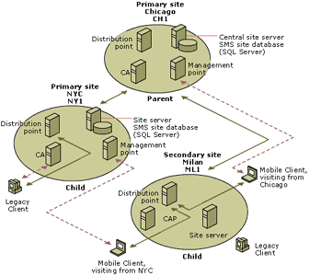
Escenario de implementación

Slide 13
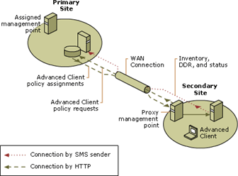
Escenario interconexión WAN

Slide 14
Beneficios del DA
Simplifica la Gestión de Windows
Único punto de Gestión
Distribución Automática de Software
Gestión Centralizada de Ficheros e Impresoras
Refuerza la Seguridad Windows
Acceso único a los Recursos de Red
Configuración del Desktop de acuerdo con los servicios de seguridad de Internet
Extiende la Interop. Windows
Basado en Estándares
Interfaces y Conectores abiertos
Fuerte soporte de los mayores proveedores

Slide 15
Simplifica la Gestión
Delega Tareas de Gestión al Administrador de Office
Raíz
Usuarios
Máquinas
Dispositivos
Aplicaciones
Docentes
Administración
Impresora Color en Edifico 6
Dar la App. de Gestión de Alumnos a Administación
DA organiza jerárquicamente a Usuarios y Recursos de Red para simplicar la gestión

Slide 16
Seguridad Reforzada
Kerberos
X.509
Smart Card
Raíz
Alumnos
Máquinas
Dispositivos
Aplicaciones
Lectivos
Extranet
Restringir los Derechos de Acceso a Externos
Certificados PKI
DA proporciona seguridad para servicios de Internet con protección de datos mientras se facilita el acceso
Protocolos seguros, single sign-on

Slide 17
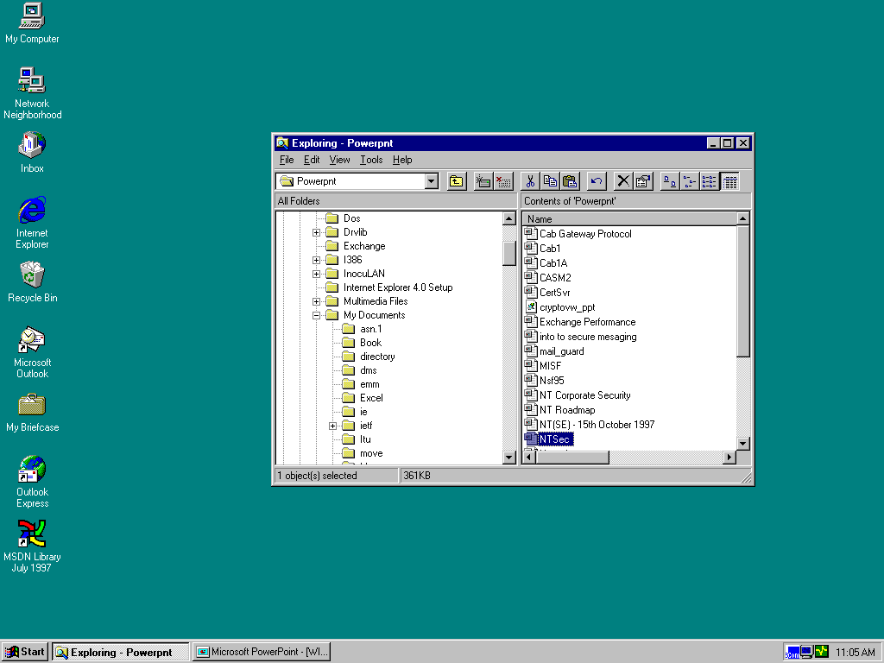
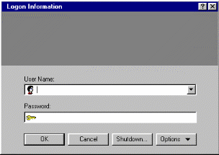
Windows 2003 Tarjeta Inteligente
Logon
Lector
SC
1 Inserción tarjeta provoca ventana GINA de Pin
4 LSA accede a la tarjeta y obtiene el certificado
2 Pin de Usuario
8 La tarjeta descifra el Ticket usando la clave privada, y autorizando al LSA el login del usuario
3 GINA pasa el PIN a LSA
6 KDC verifica el certificado y consulta en AD
5 Kerberos envía el certificado en petición de login al KDC
LSA
Kerberos
Kerberos
KDC
7 KDC devuelve Ticket cifrado con clave de sesión , que a su vez es cifrado utilizando la clave pública del usuario

Slide 18

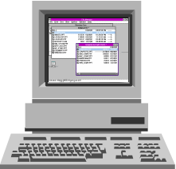
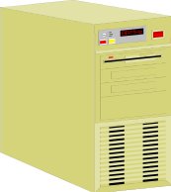
Windows 2003 PKI
Web Segura (Autenticación de Servidor)
Web Segura
HTTP con SSL/TLS
Internet
Emisión de
Certificado
Cliente
Relación de
confianza
Autoridad Certificación

Slide 19


Windows 2003 PKI
Firma del Software (Authenticode)
HTTP
ServidorWeb
Internet
Usuario
Relación de
confianza
Publicación de Software
Certificadode firmar Codigo
Autoridad
Certificación
Lector
SC
Desarrollador
Cert

Slide 20
Windows 2003 EFS
Cifrado de ficheros locales
Aplicación
Escritura:
Lectura:
La reunión de esta …
La reunión de esta …
Texto en claro
Encrypting File System Driver
Texto cifrado
A#2Cxs
%k;0)a…
A#2Cxs
%k;0)a…
Almacenamiento Local

Slide 21
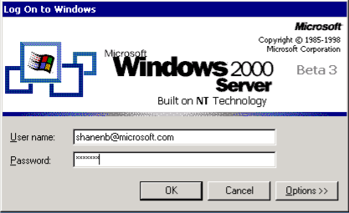

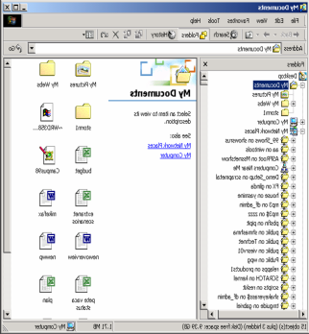



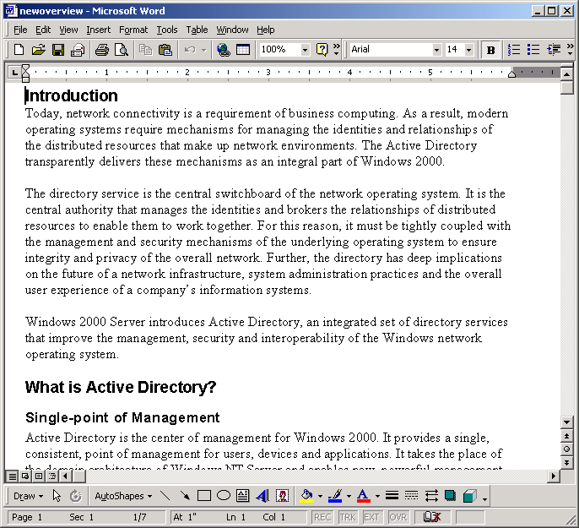
Windows 2003 Kerberos
Cliente se autentifica al DC
KDC
Directorio
Activo
(Autentificacion)
Ticket
El servidor le asigna un Ticket al cliente
Controlador Dominio
De Windows 2000
Dispositivos
ACL
Ficheros
ACL
Aplicaciones
Peticion
Ticket
(Autorizacion)
ACL
Cliente pide acceso a un recurso y presenta su ticket
4. Recurso
El Servidor verifica el ticket, lo compara con la Lista de Control de Accesos (ACL) del recurso y permite o deniega el acceso
Servidores
Windows 2000
Maquina Cliente

Slide 22
Interoperabilidad Extendida
Aplicación: Políticas de Buzón de Exchange
Permisos: Cambio de Salario
Root
Users
Machines
Devices
Applications
Finance
Personnel
Derechos: Dar a Adm. Fiananciera más Ancho de Banda a fin de mes
DA proporciona una plataforma integrada y extensible a otros sistemas a través de interfaces activas, conectores y mecanismos de sincronización

Slide 23
ADSI – Active Directory Service Interface
Basado WSH (Windows Scripting Host) Ejemplo ejecución:
cscript //T:30 samplescrip.vbs /parametro
  CreateObject: Permite la llamada a otros objetos OLE (Ej. Llamar a Excel, Word, ..)
  Set oXL=Wscript.CreateObject(“Aplicación Excel)
  oXL.workbooks.open TextXL
  En Windows 2000 el entorno WSH puede acceder al objeto Directorio Activo

Slide 24
Directorio Activo
Acceso por LDAP
2 Modalidades
  Distinguised (DN)
    /O=Internet/DC=COM/DC=Microsoft/CN=Alumno/CN=Pepe Perez
  Relative Distinguised Name (RDN)
    CN=Pepe Perez

Slide 25




Directorio Activo
Usuarios Windows
Info cuentas
Privilegios
Perfiles
Política
Clientes Windows
Perfil administración
info redes
Política
Servidores Windows
Perfil administración
info redes
Servicio
Impresoras
Compartir archivos
Política
Otros
Directorios
Páginas
blancas
Comercio
electrónico
Dispositivos redes
Configuración
Política Calidad
de Servicio
Política Seguridad
Directorio
Activo
Punto focal de:
Administración
Seguridad
Interoperatibilidad
Otros NOS
Registro
usuario
Seguridad
Política
Servicios de Firewall
Configuración
Política Seguridad
Política VPN
Aplicaciones
Config. servidor
Sign-On único
Info de directorio
de aplicaciones
Política
Servidores E-Mail
Info buzones
Libreta direcciones
Internet
El Directorio Activo le ofrece un punto focal de gestión, seguridad e interoperatibilidad

Slide 26


